Slide 1

主日崇拜
1142018
安靜默禱
請往前排並靠中間入座
關閉手機
祢

Slide 2


神能照著運行在我們心裏的大力，充充足足地成就一切，超過我們所求所想的。
        以弗所書3:20
序樂：林寶珊 姊妹

Slide 3

宣召
司會：陳 岩 弟兄

Slide 4
會眾唱詩
領詩：官行健 弟兄

Slide 5

請翻開座位前聖詩本
#14 真神之愛

Slide 6
請翻開座位前聖詩本
#412 當轉眼仰望耶穌

Slide 7

【上帝的兒女何等有福】
在壓力中仍能平靜，
在忙碌中仍能悠閑，
在失敗中仍能歡笑，
在逼迫中仍能屹立，
上帝的兒女何等有福。
有福，有福，上帝的兒女何等有福，
有福，有福，上帝的兒女何等有福。
1/2

Slide 8
【上帝的兒女何等有福】
在絕望中仍有盼望，
在冷漠中仍有關懷，
在困境中仍有出路，
在死亡中仍有生命，
上帝的兒女何等有福。
有福，有福，上帝的兒女何等有福，
有福，有福，上帝的兒女何等有福。
2/2

Slide 9

有一份愛 從天而來
比山高 比海深
測不透 摸不著
卻看得見
因為有你 因為有我
甘心給 用心愛
把心中這一份愛活出來
❖ 活出愛
1/2

Slide 10
耶穌的愛激勵我
敞開我的生命
讓自己成為別人祝福
耶穌的愛點燃我
心中熊熊愛火
我們一起向世界活出愛
❖ 活出愛
2/2

Slide 11
請翻開座位前的聖經
新約 第 217 頁
(以弗所書3:14-21)

Slide 12

¹⁴因此，我在父面前屈膝，（¹⁵天上地上的各家，都是從他得名。）¹⁶求他按着他豐盛的榮耀，藉着他的靈，叫你們心裏的力量剛強起來，¹⁷使基督因你們的信，住在你們心裏，叫你們的愛心有根有基，¹⁸能以和眾聖徒一同明白基督的愛是何等長闊高深，¹⁹並知道這愛是過於人所能測度的，便叫神一切所充滿的，充滿了你們。
【以弗所書3:14-21】

Slide 13
²⁰神能照着運行在我們心裏的大力充充足足地成就一切，超過我們所求所想的。²¹但願他在教會中，並在基督耶穌裏，得着榮耀，直到世世代代，永永遠遠。阿們！
【以弗所書3:14-21】

Slide 14

主日信息
11•4•2018
『保羅的禱告』
(以弗所書 3:14～21)
焦惠東 傳道

Slide 15
保羅的禱告
弗3：14-21

Slide 16
弗3：14-21
3:14 因此，我在父面前屈膝，
3:15 （天上地上的各〔或作全〕家都是從他得名），
3:16 求他按著他豐盛的榮耀，藉著他的靈，叫你們心裡的力量剛強起來。
3:17 使基督因你們的信，住在你們心裡，叫你們的愛心有根有基，
3:18 能以和眾聖徒一同明白基督的愛是何等長闊高深；

Slide 17
弗3：14-21
3:19 並知道這愛是過於人所能測度的，便叫 神一切所充滿的，充滿了你們。
3:20 神能照著運行在我們心裡的大力，充充足足的成就一切，超過我們所求所想的。
3:21 但願他在教會中，並在基督耶穌裡，得著榮耀，直到世世代代，永永遠遠。阿們！

Slide 18
保羅的禱告：
（一）保羅禱告的兩個依據（14-16上）
（二）保羅禱告的兩個祈求（16下-19）
（三）保羅禱告成就的保證（20-21）

Slide 19
（一）保羅禱告的兩個依據（1）
3:14 因此，我在父面前屈膝，
3:15 （天上地上的各〔或作全〕家都是從他得名），
3:16 求他按著他豐盛的榮耀.。。。

Slide 20
原因：弗1-2章 關於神奧秘旨意的教導。。。
弗3：1 因此，我保羅為你們外邦人作了基督耶穌被囚的，替你們祈求。。。（插入的2-13節）
弗3：14 因此，我在父面前屈膝。。。
==》保羅禱告的依據之一是：神的旨意。

Slide 21
（一）保羅禱告的兩個依據（2）
3:14 因此，我在父面前屈膝，
3:15 （天上地上的各〔或作全〕家都是從他得名），
3:16 求他按著他豐盛的榮耀，
==》保羅禱告的第二個依據是清楚禱告的對象是父神。他知道父神是和他有生命關係，而且大有能力又豐富無比的。

Slide 22
（二）保羅禱告的兩個祈求
3:16 求他按著他豐盛的榮耀，藉著他的靈，叫你們心裡的力量剛強起來。3:17 使基督因你們的信，住在你們心裡，叫你們的愛心有根有基，
3:18 能以和眾聖徒一同明白基督的愛是何等長闊高深；3:19 並知道這愛是過於人所能測度的，便叫 神一切所充滿的，充滿了你們。

Slide 23
（二）保羅禱告的兩個祈求
（1）叫他們心裡的力量剛強起來
--》結果是:基督因他們的信，住在他們心裡。
（2）叫他們明白基督的愛是無限量的
--》結果是:叫神一切所充滿的，充滿了他們。

Slide 24
第一個祈求：
16 。。。求他按著他豐盛的榮耀，藉著他的靈，叫你們心裡的力量剛強起來。3:17 使基督因你們的信，住在你們心裡。。。

Slide 25
第二個祈求
17。。。叫你們的愛心有根有基，3:18能以和眾聖徒一同明白基督的愛是何等長闊高深；
3:19 並知道這愛是過於人所能測度的，便叫神一切所充滿的，充滿了你們。

Slide 26
羅馬書8：31-39
31 既是這樣，還有甚麼說的呢？ 神若幫助我們，誰能敵擋我們？32 神既不愛惜自己的兒子為我們眾人捨了，豈不也把萬物和他一同白白的賜給我們麼？33 誰能控告 神所揀選的人呢？有 神稱他們為義了。34 誰能定他們的罪呢？有基督耶穌已經死了，而且從死裡復活，現今在 神的右邊，也替我們祈求。35 誰能使我們與基督的愛隔絕呢？難道是患難麼？是困苦麼？是逼迫麼？是飢餓麼？是赤身露體麼？是危險麼？是刀劍麼？

Slide 27
羅馬書8：31-39
36 如經上所記：『我們為你的緣故終日被殺，人看我們如將宰的羊。』37 然而靠著愛我們的主，在這一切的事上已經得勝有餘了。38 因為我深信無論是死，是生，是天使，是掌權的，是有能的，是現在的事，是將來的事，39 是高處的，是低處的，是別的受造之物，都不能叫我們與 神的愛隔絕；這愛是在我們的主基督耶穌裡的。

Slide 28
（三）保羅禱告成就的保證：
3:20 神能照著運行在我們心裡的大力，充充足足的成就一切，超過我們所求所想的。
3:21 但願他在教會中，並在基督耶穌裡，得著榮耀，直到世世代代，永永遠遠。阿們！

Slide 29
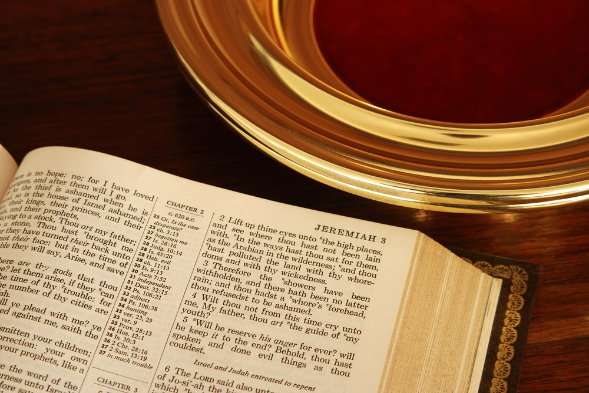
奉獻禱告
郭鄭融禧 姊妹

Slide 30

迎新報告
陳 岩 弟兄

Slide 31


今年目標：375 盒
11/9 & 11/11 收集日
教會售賣合規格膠盒，$3 兩個

Slide 32

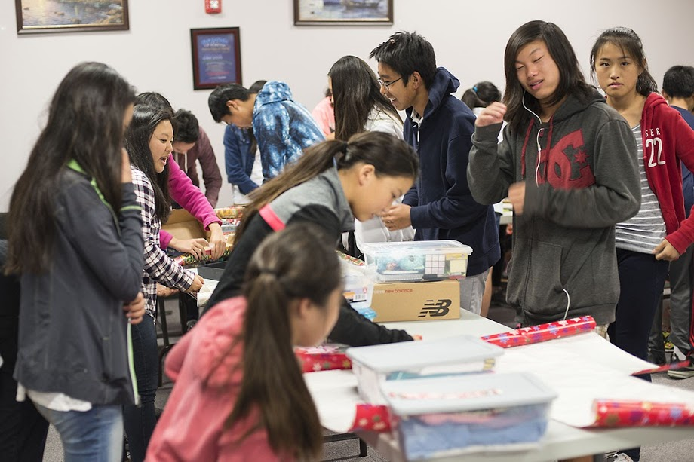
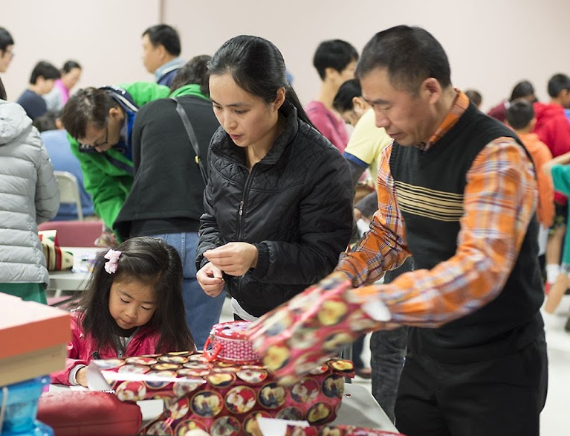
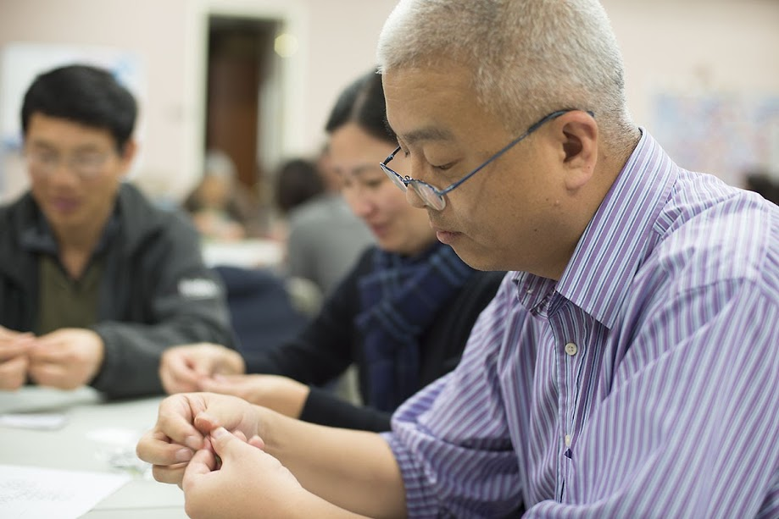
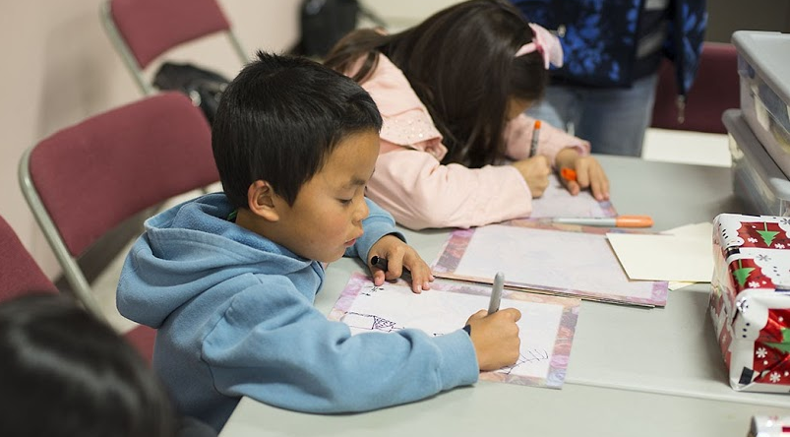
11/9 (週五晚八點)
Shoebox Wrapping Party

Slide 33





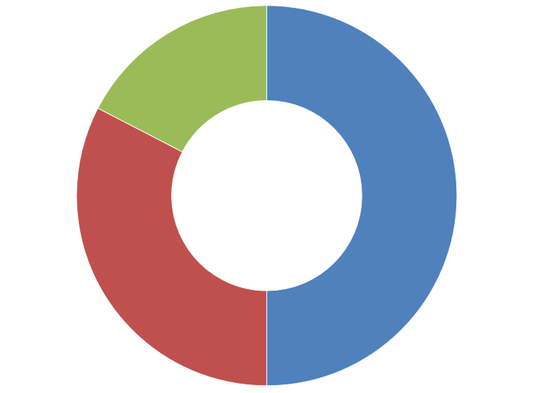
尚需
8.1
【建堂還貸計劃】
必多多加給你們…
叫你們凡事富足…
使感謝歸於神。
堂貸總欠四十萬
十週年
2019
全部還清
目前
16.9萬
林前 9:10-11
年底目標 25 萬

Slide 34

祝福
焦惠東 傳道

Slide 35


殿樂：林寶珊 姊妹

